Slide 1
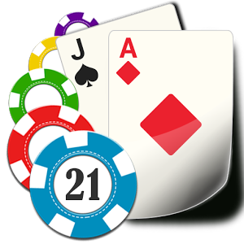
Blackjack
Marlon
Matheus Morcineck
Phillip
Frederico
Hamilton

Slide 2
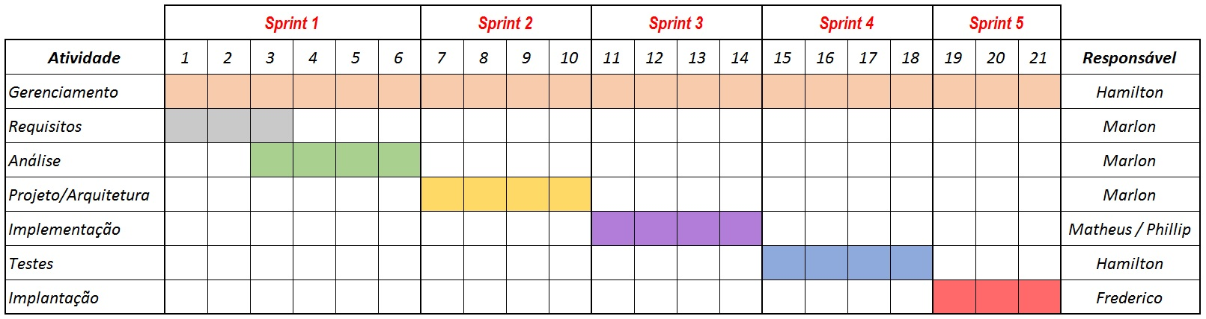
Gerenciamento

Slide 3
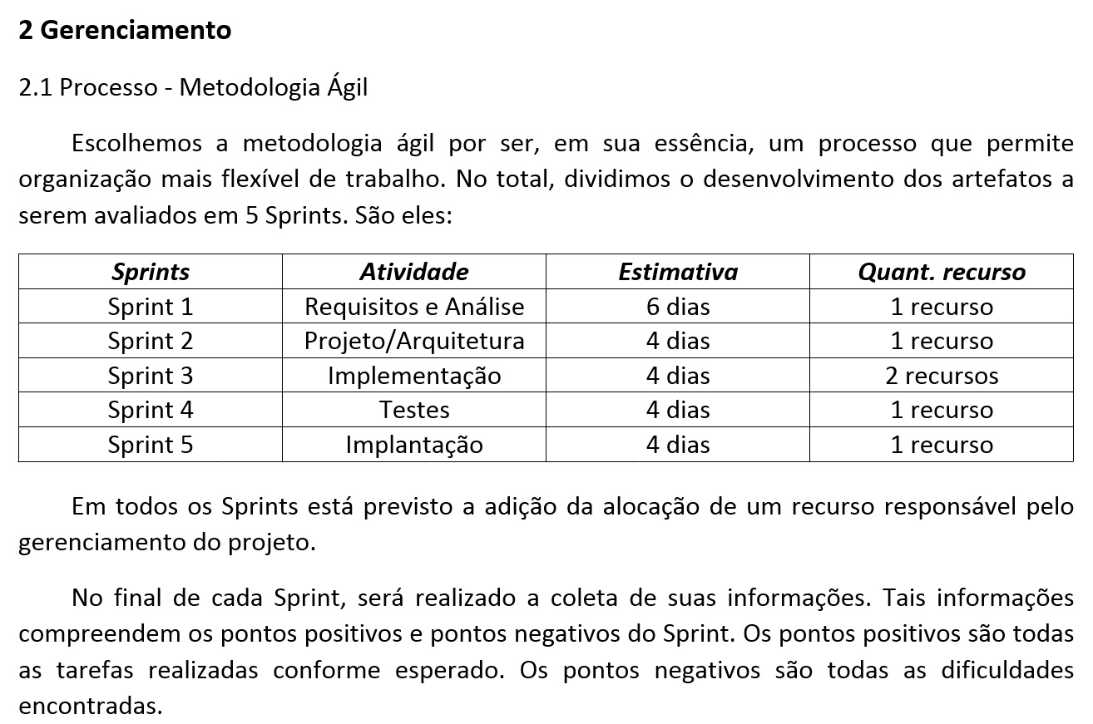
Gerenciamento

Slide 4
Requisitos

Slide 5
Análise

Slide 6
Projeto/Arquitetura

Slide 7
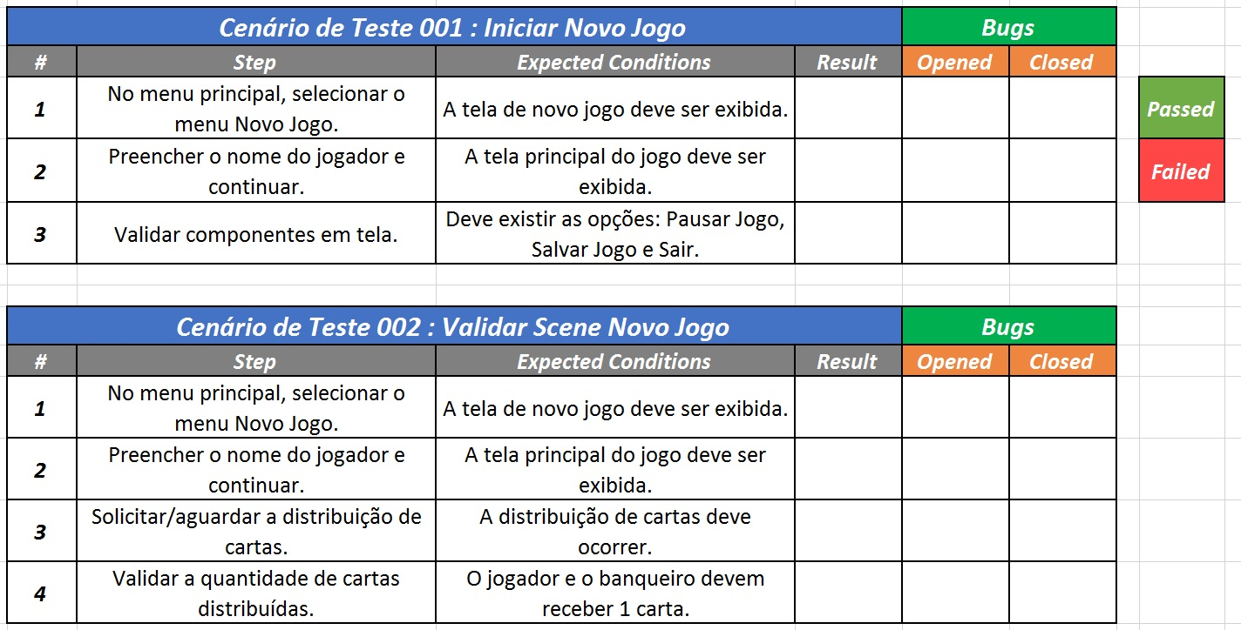
testes

Slide 8
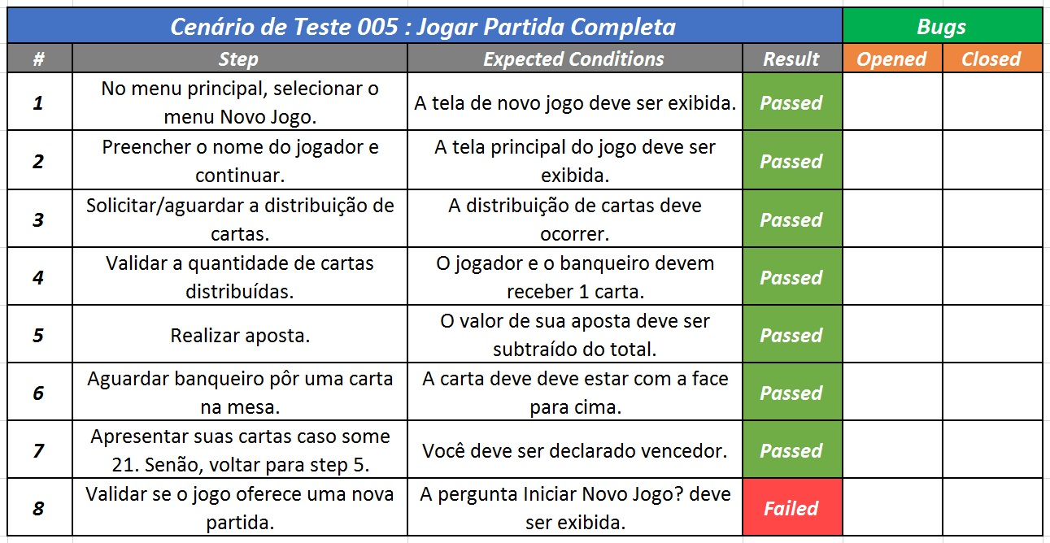
testes

Slide 9
Implantação

Slide 10
implementação

Slide 11
Obrigado!

